Slide 1
Menulis & Membaca Data
Pemrograman Terstruktur

Slide 2
Tujuan Pembelajaran
Mahasiswa mengetahui fungsi-fungsi untuk mencetak keluaran ke layar
Mahasiswa mampu menggunakan fungsi untuk output di C dengan tepat
Mahasiswa mengetahui dan mampu menggunakan fungsi-fungsi untuk membaca data dari keyboard

Slide 3
Fungsi yang Digunakan
Prototipe ada di stdio.h dan conio.h
Di file stdio.h : putchar(), puts(), printf(), dan fprintf()
Untuk conio.h sifatnya tidak standar

Slide 4
Alat-alat Output
Hasil/output dapat ditampilkan melalui layar, printer, dan file.
Alat output standar : layar (stdout)

Slide 5
Output Tanpa Format
Tanpa format artinya lebar dan bentuk tampilannya tidak dapat diatur.
Menggunakan putchar (untuk karakter) dan puts (untuk string).
Contoh :
  putchar(‘A’);
  char huruf=‘s’; putchar(huruf);
  puts(“Selamat pagi dunia”);

Slide 6
Output dg Format
Gunakan printf().
Kode Format | Tujuan
%c | Menampilkan sebuah karakter
%s | Menampilkan nilai string
%d | Menampilkan nilai desimal integer
%i | Menampilkan nilai desimal integer
%u | Menampilkan nilai desimal integer tak bertanda
%x | Menampilkan nilai heksadesimal integer
%o | Menampilkan nilai oktal integer
%f | Menampilkan nilai pecahan
%e | Menampilkan nilai pecahan dlm notasi saintifik
%g | Sebagai pengganti %f atau %e tergantung yg terpendek

Slide 7
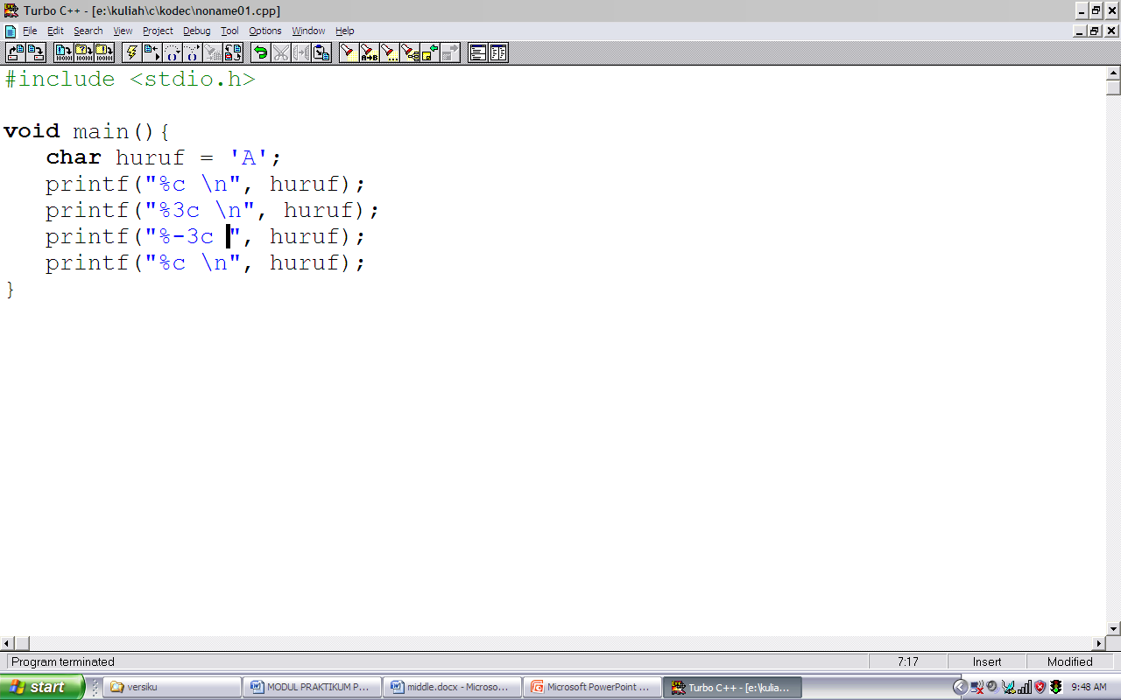
Output Karakter Terfomat

Slide 8
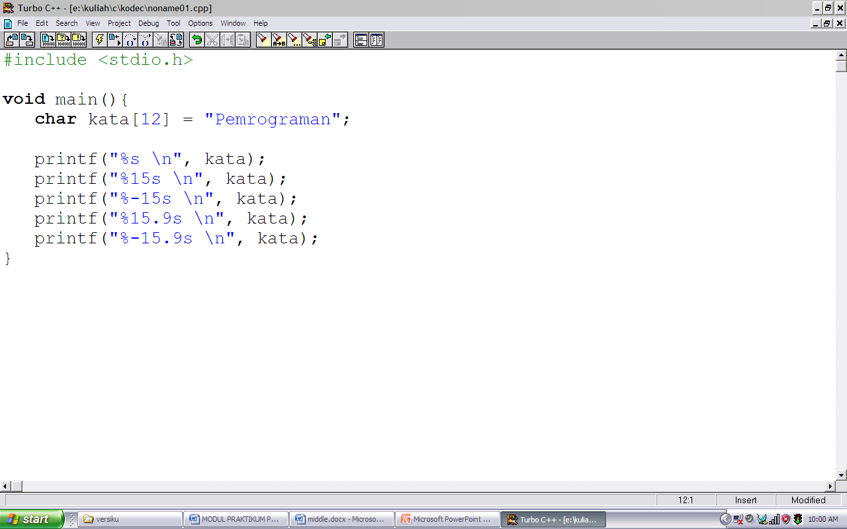
Output String Terformat

Slide 9
Output Desimal Integer
Gunakan : %d, %i, %u
Format | Tipe Data
“%d”, “%i” | signed int
“%u” | unsigned int
“%ld”, “%li” | long int
“%hi” | short int
“%hu” | unsigned short int
“%lu” | unsigned long int

Slide 10
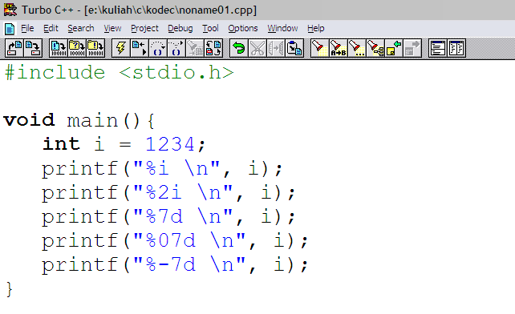
Mengatur Lebar & Bentuk

Slide 11
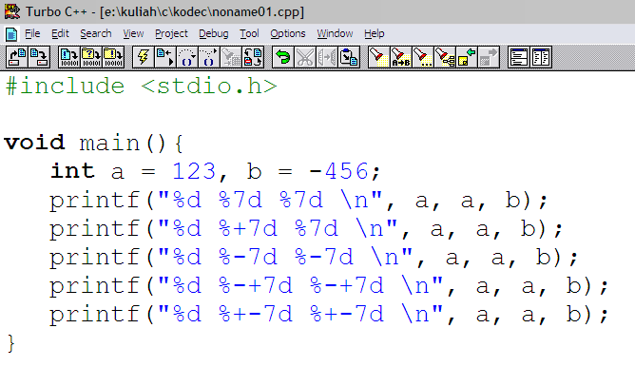

Slide 12
Output Desimal Pecahan
Gunakan : %f, %e, %g
Kode Format | Menampilkan
“%f” | float untuk nilai pecahan
“%e” | float dg notasi saintifik
“%g” | yang terpendek di antara “%f” dan “%e”
“%lf”, “%le”, “%lg” | double
“%Lf”, “%Le”, “%Lg” | long double

Slide 13
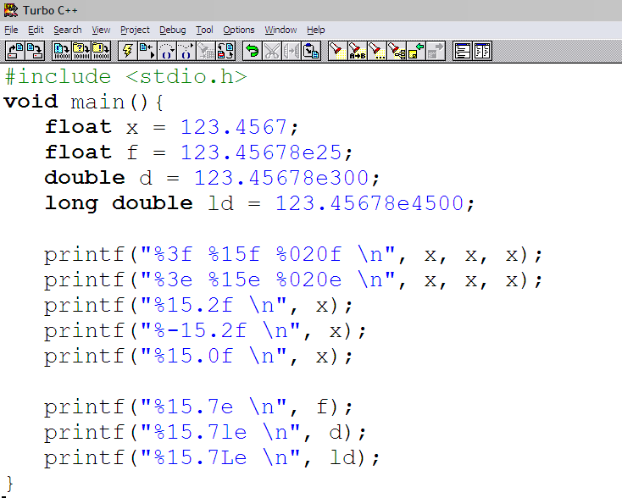

Slide 14
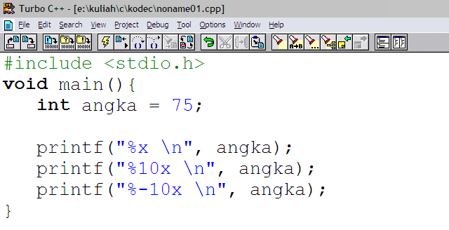
Output Heksadesimal
Gunakan : “%x”

Slide 15
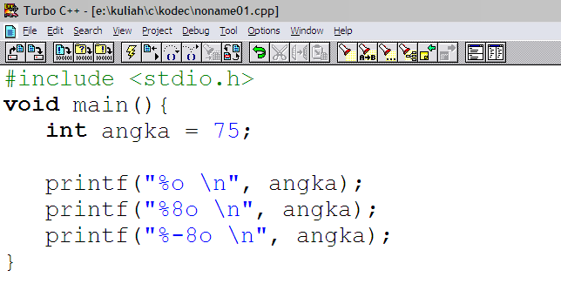
Output Oktal
Gunakan : %o

Slide 16
Fungsi untuk Input Data
Alat input : keyboard
Dari stdio.h : gets() , scanf()
Dari conio.h : getche(), getchar(), getch()

Slide 17
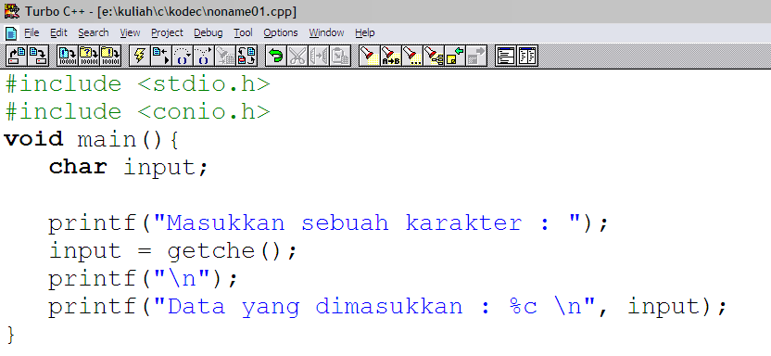
Input Tanpa Format
Gunakan : getche, getchar, getch, gets

Slide 18
Input Data Terformat
Gunakan : scanf()
Menggunakan kode format tertentu sesuai dengan tipe data yang akan dibaca

Slide 19
Kode Format Input
Kode Format | Tujuan
%c | Membaca sebuah karakter
%d | Membaca sebuah nilai integer desimal
%i | Membaca sebuah nilai integer desimal
%h | Membaca sebuah nilai short integer desimal
%e | Membaca sebuah data pecahan
%f | Membaca sebuah data pecahan
%g | Membaca sebuah data pecahan
%s | Membaca sebuah data string
%o | Membaca sebuah data integer oktal
%x | Membaca sebuah data integer heksadesimal

Slide 20
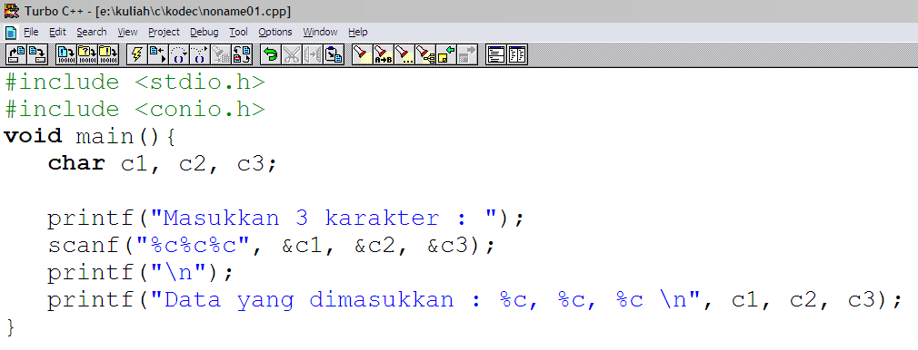
Contoh-contoh

Slide 21
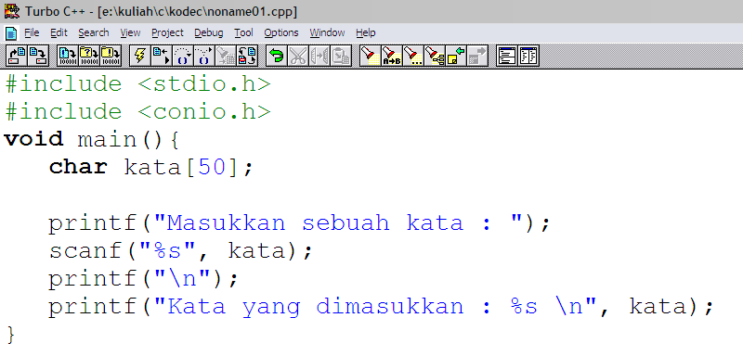

Slide 22
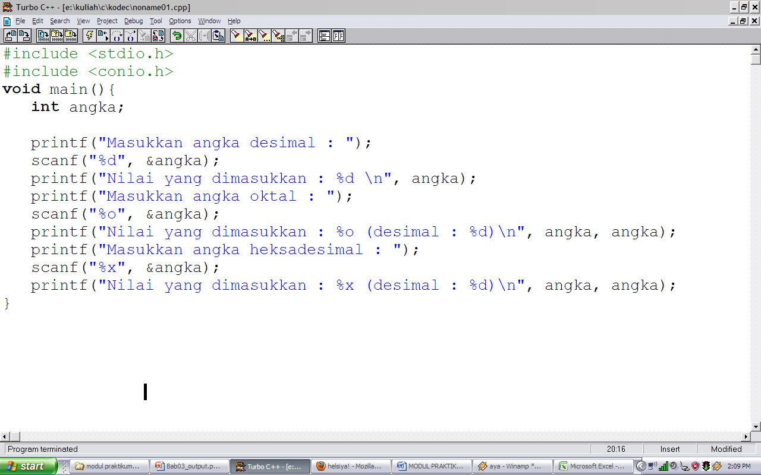

Slide 23
